Slide 1


10
NIỀM VUI TUỔI THƠ
Bài
18
TỚ NHỚ CẬU
Đọc mở rộng

Slide 2


Yêu cầu cần đạt
Tìm đọc một bài thơ về tình bạn
- Nói về những điều em thích trong bài thơ đó.

Slide 3

1
Tìm đọc một bài thơ nói về tình bạn. Khi đọc chú ý những thông tin sau:
Tên bài thơ.
Tên của tác giả.
Thảo luận nhóm

Slide 4



BẠN MỚI
Bạn mới đến trường
Hãy còn nhút nhát
Em dạy bạn hát
Rủ bạn cùng chơi
Cô thấy cô cười
Cô khen đoàn kết
Trần Đăng Khoa

Slide 5
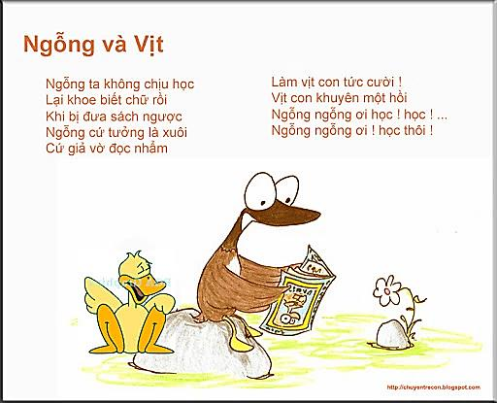

Slide 6






CHÚ BÒ TÌM BẠN
Mặt trời rúc bụi tre Buổi chiều về nghe mát Bò ra sông uống nước Thấy bóng mình, ngỡ ai Bò chào: - “Kìa anh bạn! Lại gặp anh ở đây!” Nước đang nằm nhìn mây Nghe bò, cười nhoẻn miệng Bóng bò chợt tan biến Bò tưởng bạn đi đâu Cứ ngoái trước nhìn sau “Ậm ò” tìm gọi mãi...
Phạm Hổ

Slide 7
Mùa thu của em
Mùa thu của em Là vàng hoa cúc Như nghìn con mắt Mở nhìn trời êm.
Mùa thu của em Là xanh cốm mới Mùi hương như gợi Từ màu lá sen
Mùa thu của em Rước đèn họp bạn Hội rằm tháng tám Chị Hằng xuống xem
Ngôi trường thân quen Bạn thầy mong đợi Lật trang vở mới Em vào mùa thu.
Quang Huy

Slide 8
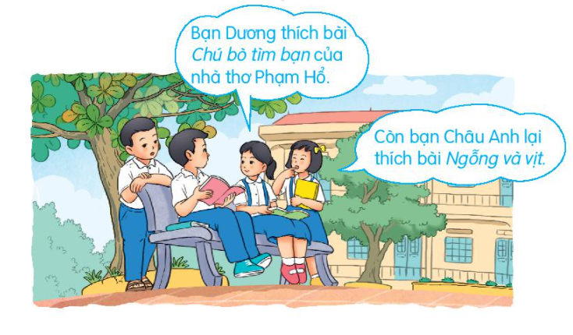
2
Nói về điều em thích trong bài thơ.

Slide 9
Yêu cầu cần đạt
Tìm đọc một bài thơ về tình bạn
- Nói về những điều em thích trong bài thơ đó.

Slide 10




Định hướng hoạt động tiếp theo
Tìm đọc các bài viết về hoạt động của học sinh ở trường.
Xem trước bài sau.

Slide 11





Tạm biệt và hẹn gặp lại
các con vào những tiết học sau!

